Slide 1
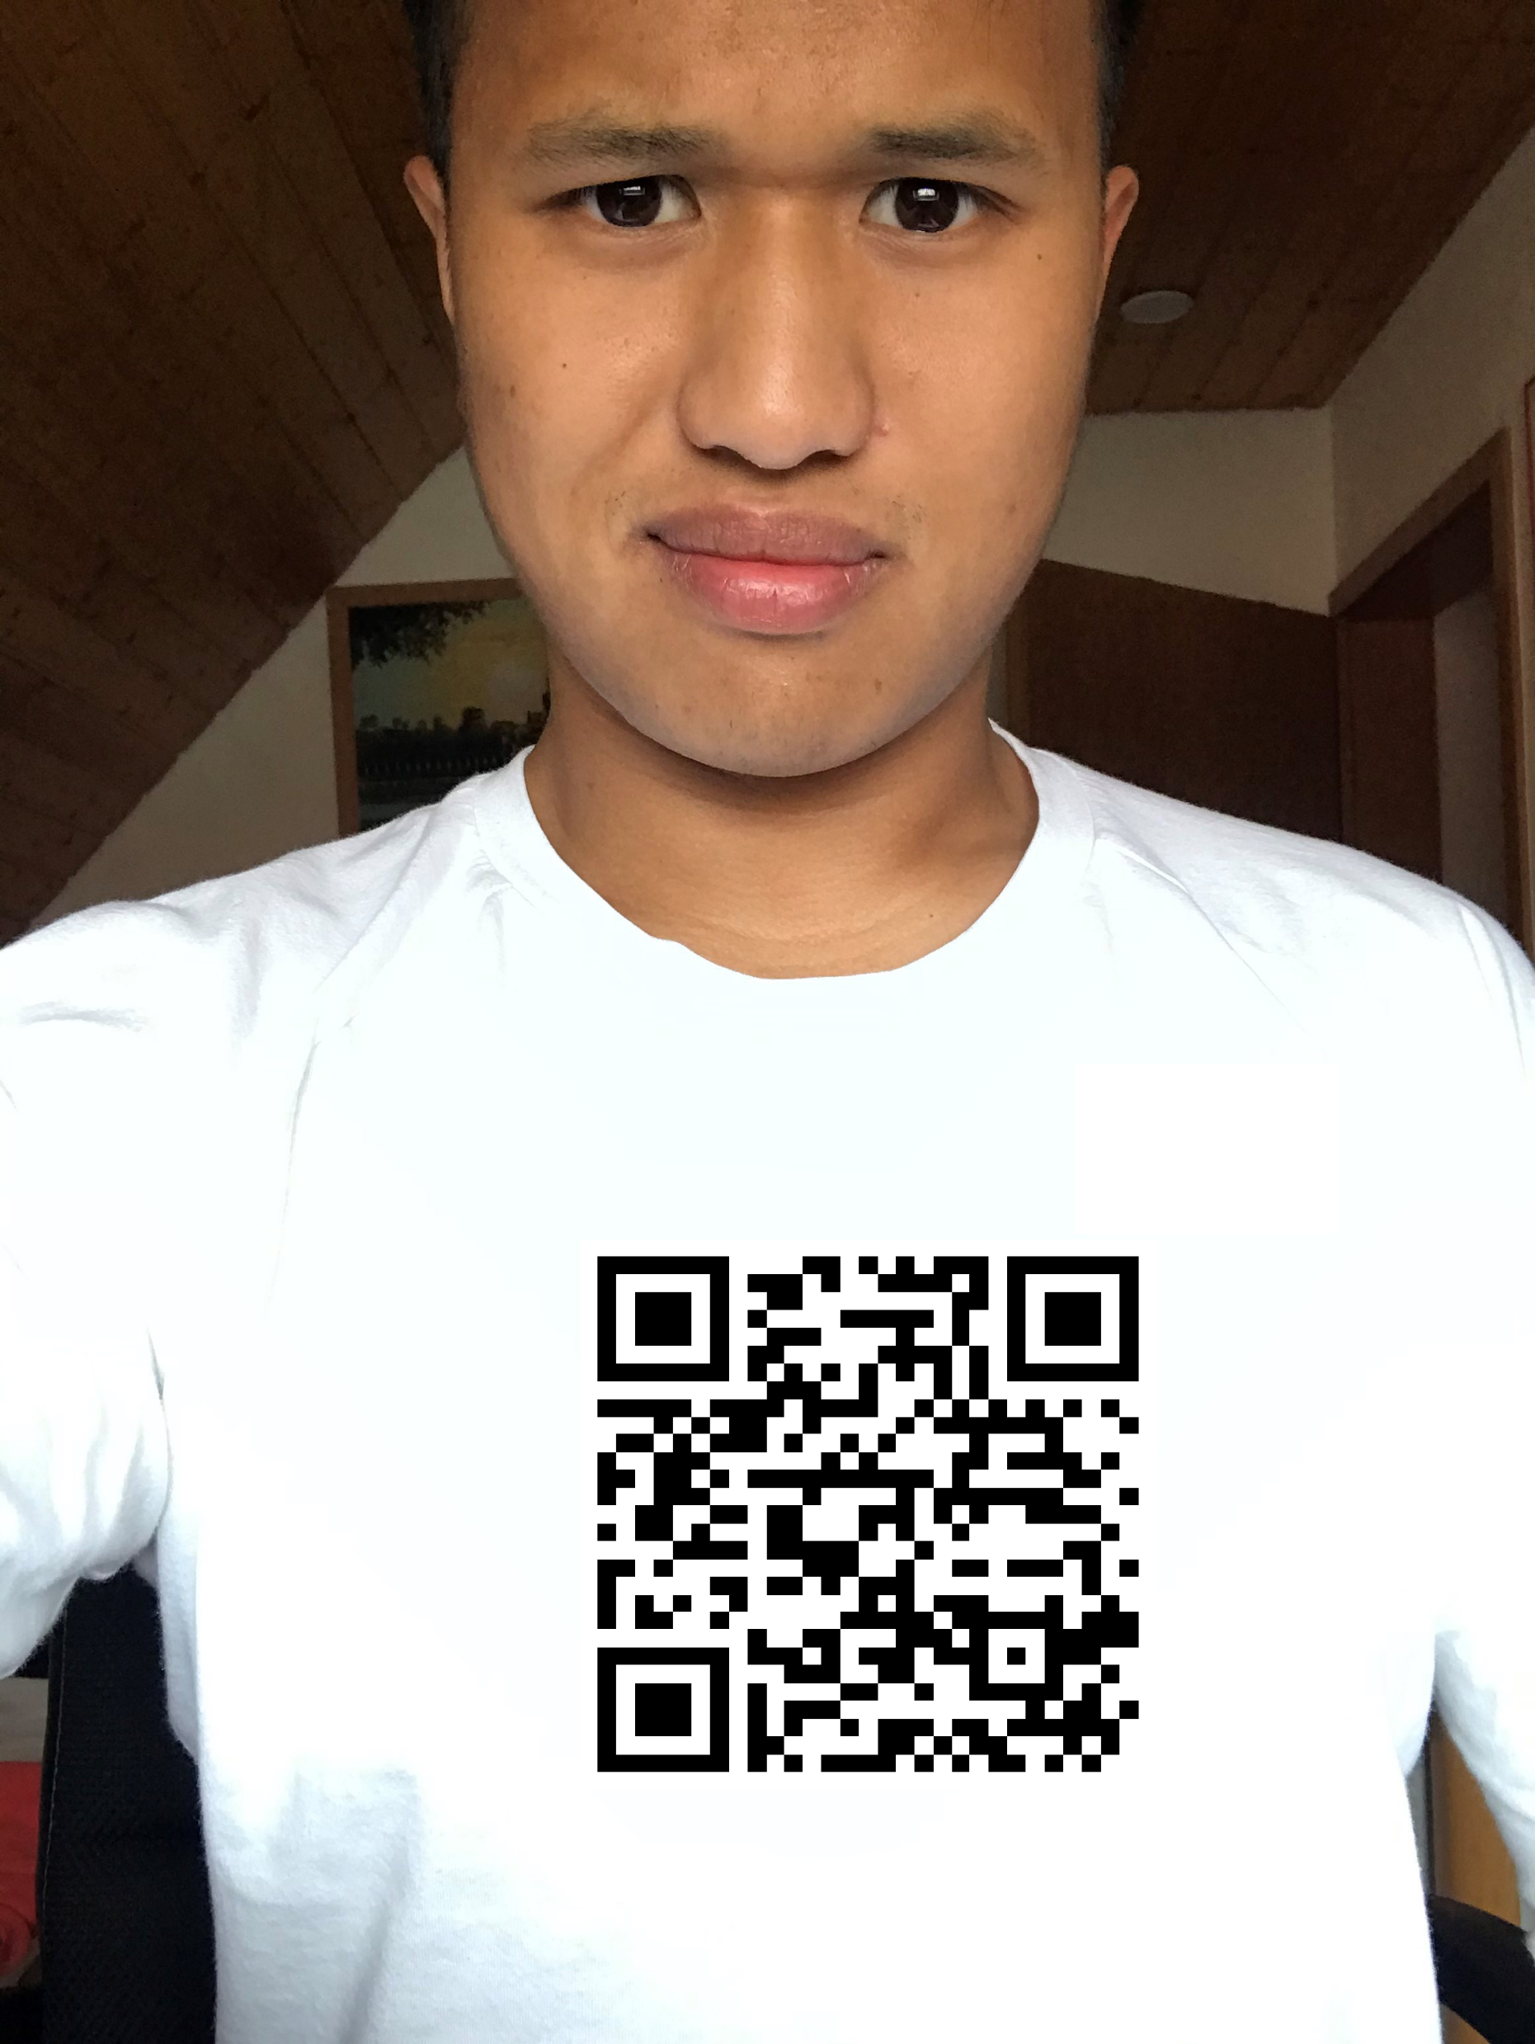
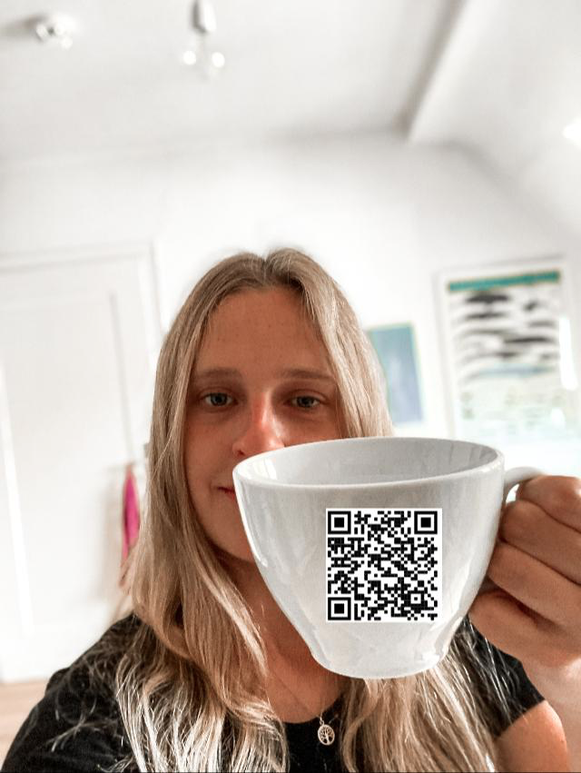
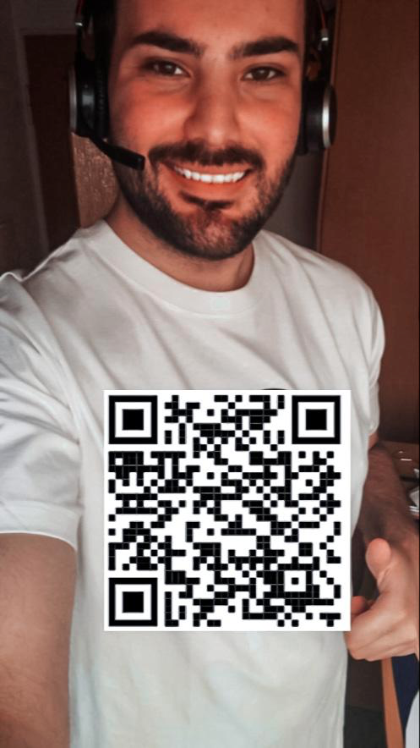
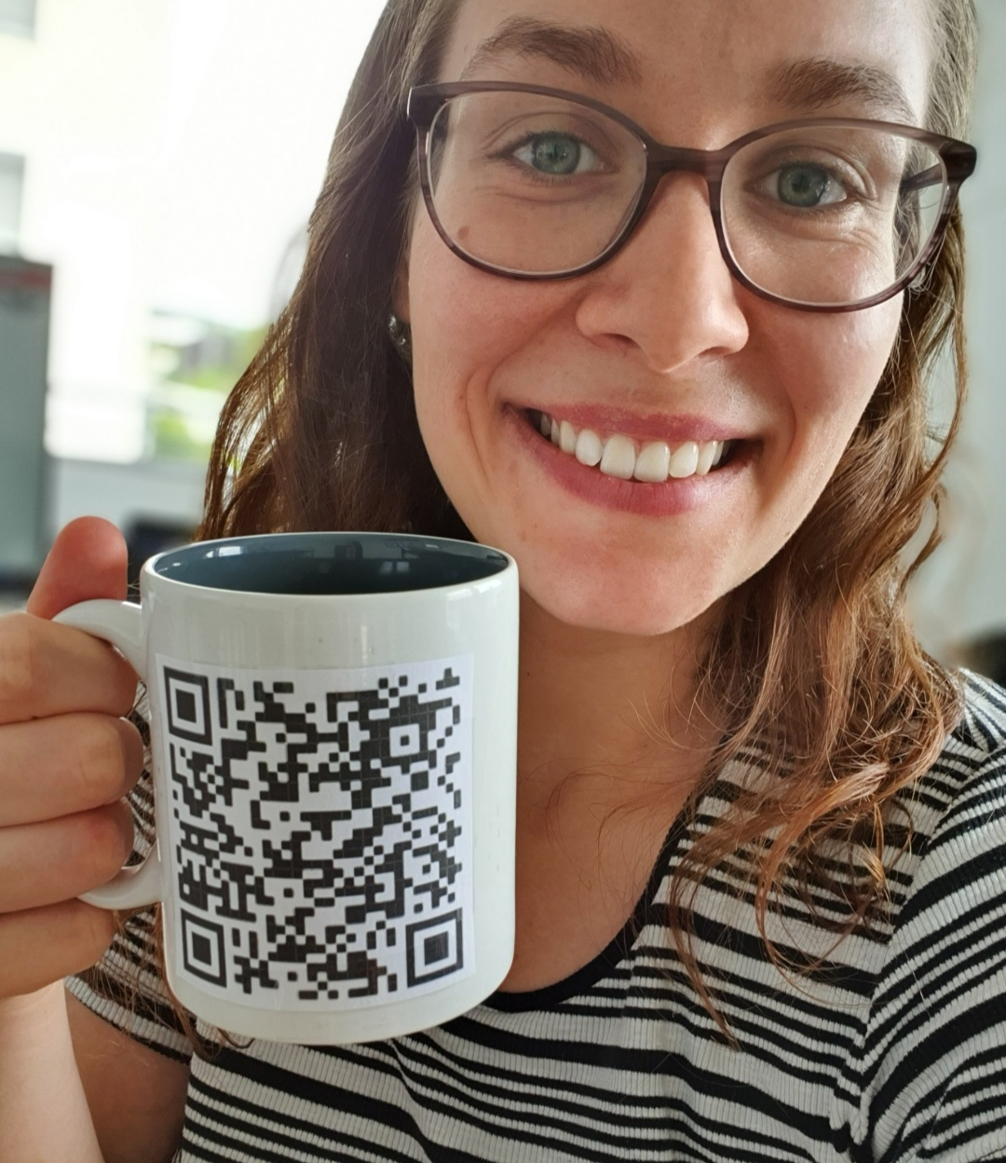
Q'n'R - Quick and Reactive
Victor Veal
Katrin Schwarz
Izzet Can Sahpaz
Isabel Staaden
IoT Hackathon – DBE SoSe20 – Team 1
für Digital Business Engineering Böblingen

Slide 2
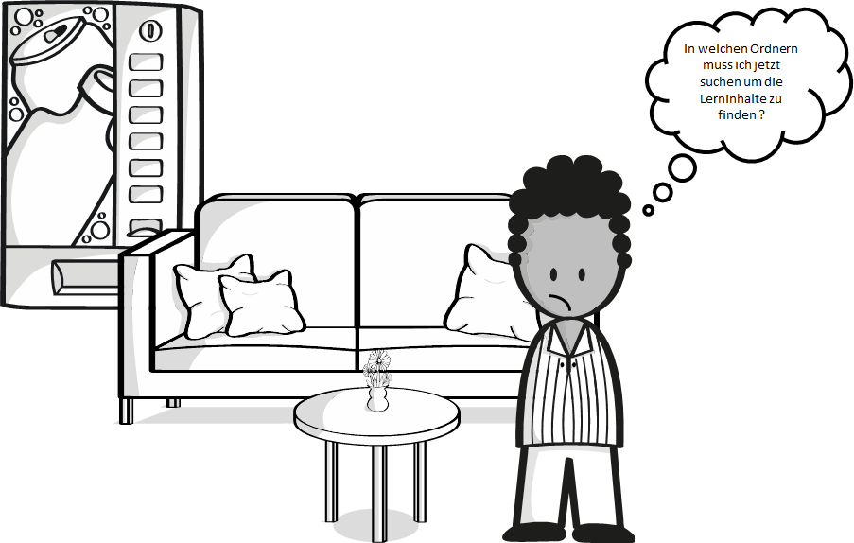
Aktuelles Problem
Studierende verwenden verschiedene Lernservices zur Organisation des Studiums.
Die Übersicht über die verschiedenen Plattformen und Links geht verloren.
für Digital Business Engineering Böblingen

Slide 3
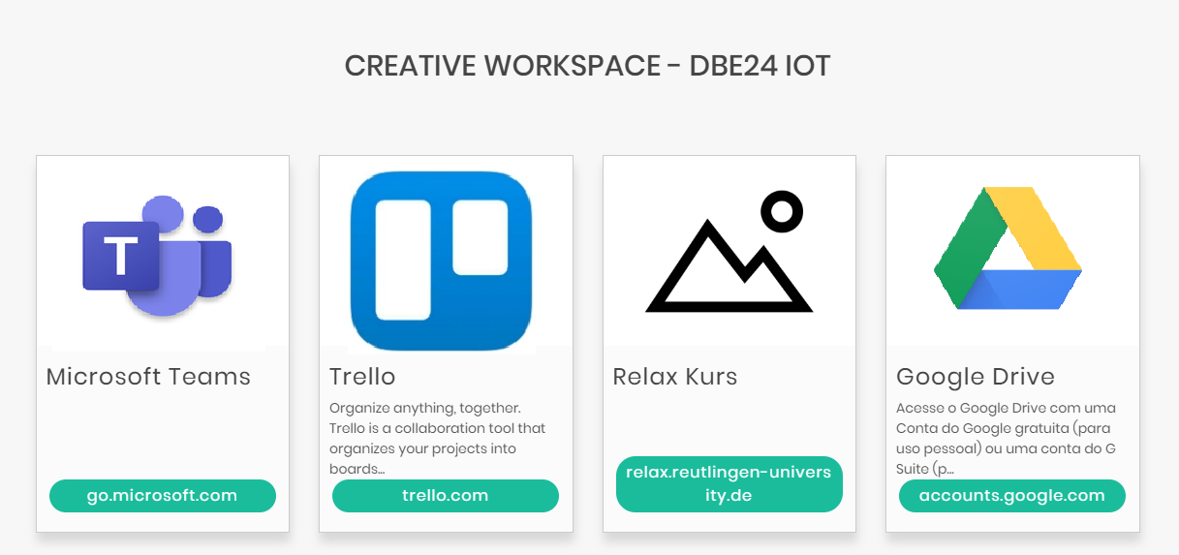

Fleischformel unserer Lösung
+
=
+
T-Shirt
QR-Code und lesefähiger
Laptop
T-Shirt mit QR Code
Öffnen des Workspaces
Hardware
Physical
Hardware
Thing
+
IT
=
Thing-based Function
+
IT-based Service
Software
Local
Hardware
für Digital Business Engineering Böblingen

Slide 4
Mockup des kreativen Workspaces
für Digital Business Engineering Böblingen

Slide 5

Ausblick unseres IoT-Konzepts
Authentifizierung des Users durch den Scan des QR Codes
→ Keine Passworteingabe und Zeitersparnis
Auth.

Slide 6
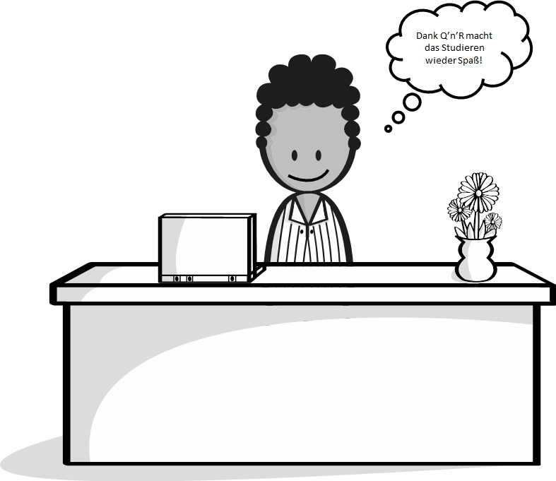
Vielen Dank für eure Aufmerksamkeit
für Digital Business Engineering Böblingen

Slide 7


für Digital Business Engineering Böblingen

